Slide 1
Instagram Algoritması
Hazırlayan:
SERVET ALİ TOPRAK
ABDÜLSAMET DERBEDER
YİĞİT KİRİŞ
SERDAL DİKEN

Slide 2
1- PAZAR KONUMLANDIRMA VE STRATEJİK KURULUM
Arz-Talep Analizi ve Pazar Boşluğu
Benchmarking ve MVP Oluşturma
Marka Ayrışması ve Von Restorff Etkisi
Üretim Kalitesi ve Bilişsel Akıcılık

Slide 3
Arz-Talep Analizi ve Pazar Boşluğu
Doygunluk Noktası (Saturation Point): İşletme biliminde temel kuraldır; arzın talebi aştığı yerde kar marjı düşer. Instagram'da da "Top Tier" (Baskın) üretici sayısının 20’yi aştığı nişler "Kızıl Okyanus"tur.
Sosyal Kanıt (Social Proof) ve Otorite: Pazar boşluğuna erken girmek, kullanıcının zihnindeki "Otorite Figürü" koltuğuna oturmayı kolaylaştırır. Az sayıda rakip varken, algoritma sizi daha hızlı kategorize eder ve o kategorinin lideri olarak etiketler.

Slide 4
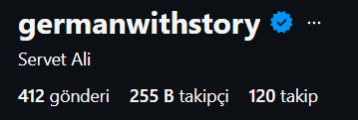
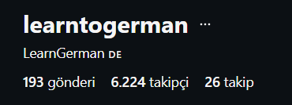
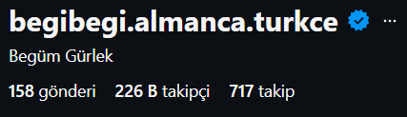
https://www.instagram.com/germanwithstory/
https://www.instagram.com/learntogerman/
https://www.instagram.com/begibegi.almanca.turkce/

Slide 5
Benchmarking ve MVP Oluşturma
Risk Minimizasyonu ve Benchmarking: Sıfırdan bir format yaratmak (Ar-Ge maliyeti) yerine, başarısı kanıtlanmış içerik formatları analiz edilmelidir.
Salt Maruz Kalma Etkisi (Mere Exposure Effect): [Psikolojik Destek] İnsanlar aşina oldukları formatlara daha çabuk güvenirler.

Slide 6
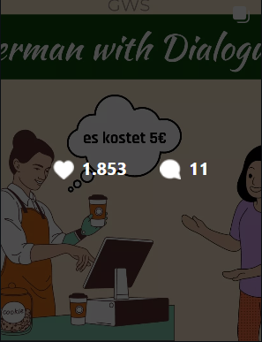
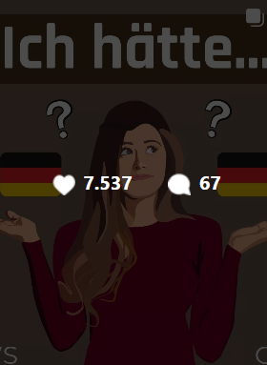

Slide 7
Marka Ayrışması ve Von Restorff Etkisi
Görsel Konumlandırma (Visual Positioning): Rekabetin yoğun olduğu bir akışta (feed), ürünün (içeriğin) raflarda (ekranda) ayrışması gerekir. Sektör standardı "Beyaz/Mavi" iken, zıt bir renk paleti (Açık Kahverengi) seçmek stratejik bir farklılaşmadır.
Von Restorff Etkisi (İzolasyon İlkesi): Beynimiz, homojen bir grup içinde aykırı duran uyaranı hafızaya kodlamaya programlıdır. Bu renk tercihi, kullanıcının otonom tarama sürecini (scrolling) böler ve dikkati içeriğe odaklar.

Slide 8
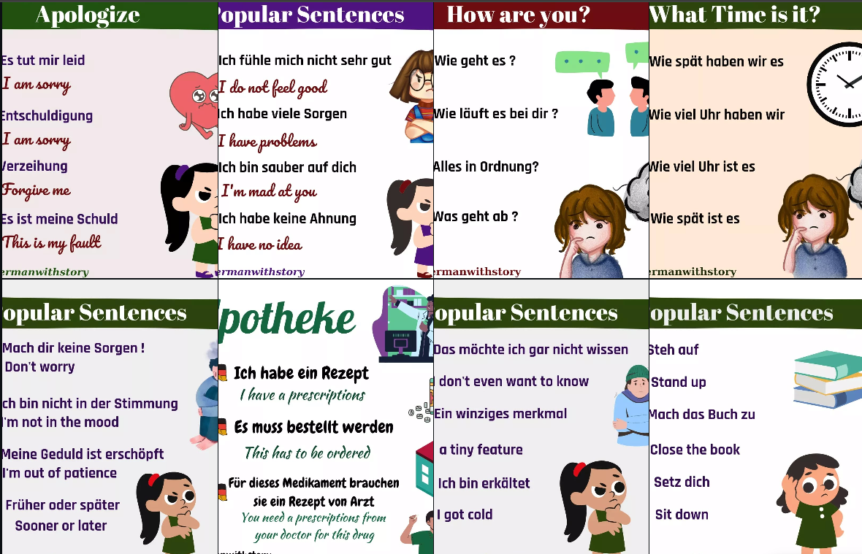
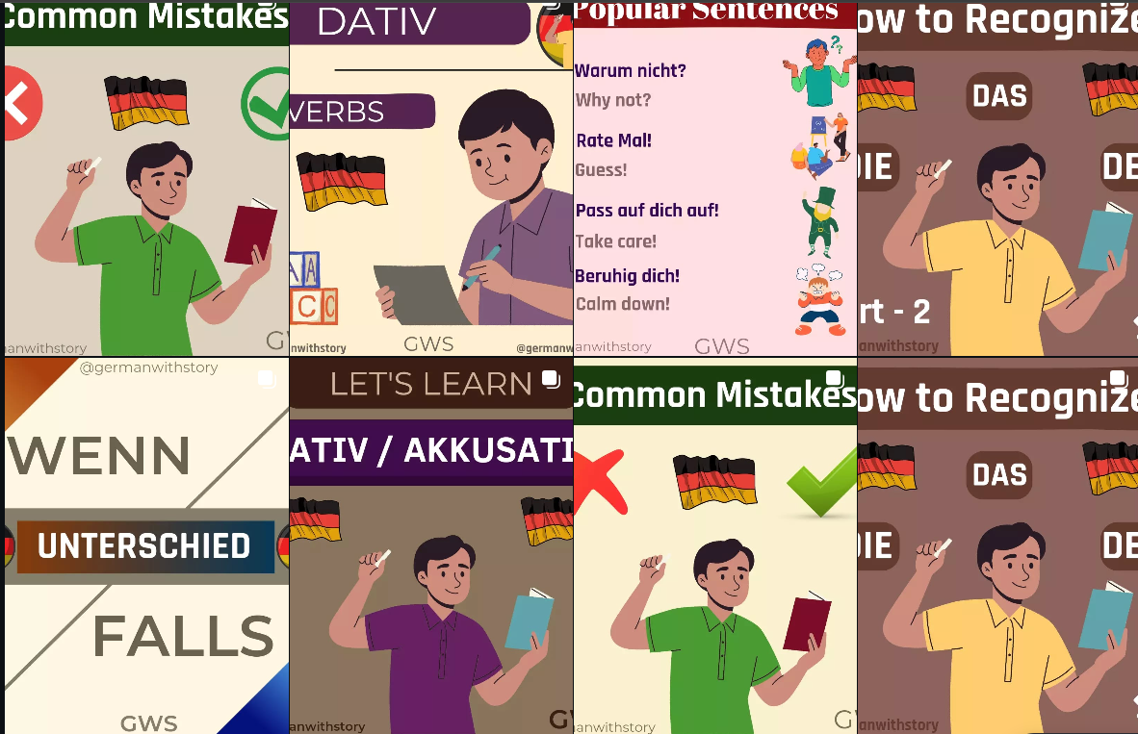
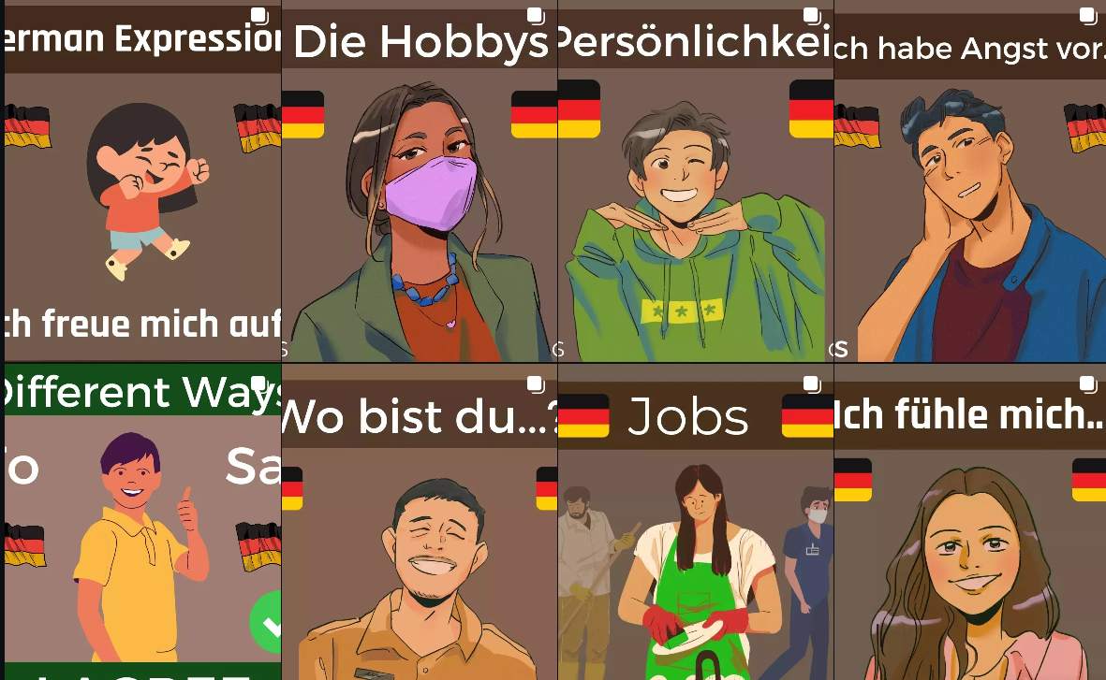

Slide 9
Üretim Kalitesi ve Bilişsel Akıcılık
Giriş Bariyeri (Barrier to Entry): Paint gibi amatör araçlar yerine Canva/Premiere gibi profesyonel araçlar kullanmak, markanın algılanan değerini (Perceived Value) artırır.
Bilişsel Akıcılık (Cognitive Fluency): Beyin, işlemesi kolay olan veriyi "güvenilir" olarak etiketler. Sektör standartlarına (font, çözünürlük, kurgu hızı) uygun tasarım, kullanıcının içeriği sorgulamadan tüketmesini sağlar. Amatör tasarım ise beyinde "sürtünme" yaratır ve terk etme oranını (Bounce Rate) artırır.

Slide 10
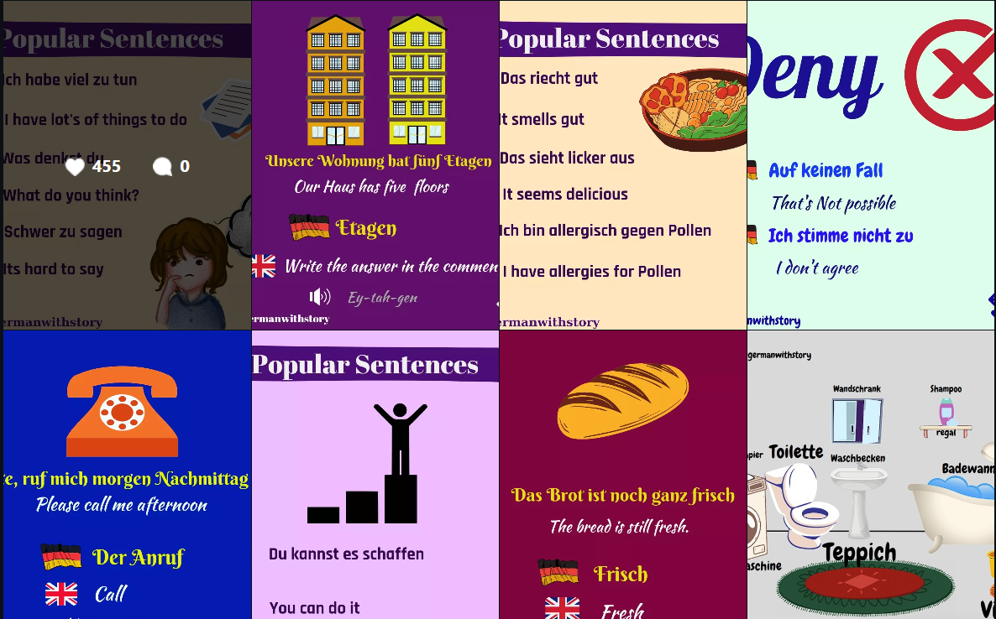
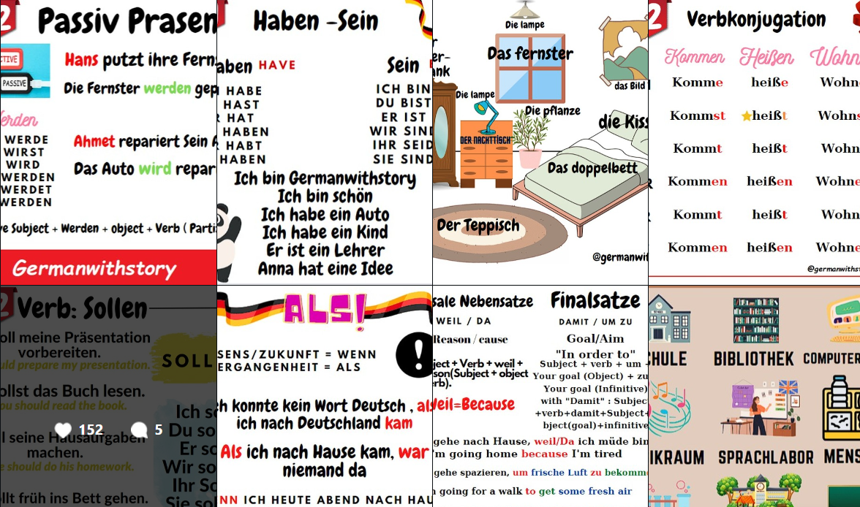
455
152

Slide 11
2- Algoritma eğitimi ve kitle
Algoritmik Profilleme ve Veri Hijyeni
Kuluçka Dönemi ve Vitrin Optimizasyonu
Aktif Kullanıcı Hedefleme

Slide 12
Algoritmik Profilleme ve Veri Hijyeni
İşbirlikçi Filtreleme (Collaborative Filtering): Algoritma, hesaba ilk etkileşim veren kullanıcıların ortak özelliklerini (demografik ve davranışsal) analiz ederek bir "hedef kitle profili" çıkarır. "4 Kişinin 5.'si" prensibi gereği, algoritma hesabı benzer özelliklere sahip 5. kişiye önerir.
Eğitim Verisi Yanlılığı (Training Data Bias): Başlangıç aşamasında aile, arkadaş veya nişle alakasız kişilerin (support groups) etkileşimi, algoritmanın öğrenme setini kirletir. Yanlış eğitilen algoritma, içeriği ilgisiz kitlelere test ettirir ve düşük etkileşim nedeniyle hesabı "başarısız" olarak etiketler. Hesabın organik büyümesi için ilk veri setinin saf ve hedef odaklı olması zorunludur.

Slide 13
Kuluçka Dönemi ve Vitrin Optimizasyonu
İniş Sayfası (Landing Page) Mantığı: Profil, sadece içeriklerin depolandığı bir alan değil, trafiği takipçiye dönüştüren bir satış hunisidir. Ziyaretçinin profili gördüğü ilk saniyelerde oluşan "İlk İzlenim Yanılgısı" (First Impression Bias), takip kararını rasyonel analizden önce duygusal olarak kesinleştirir.
Vitrini Düzenlemek: Acele trafik çekmek yerine, önce içerik bütünlüğü ve görsel tutarlılık (renk, konsept, öne çıkarılanlar) tamamlanmalıdır. Eksik veya kaotik bir vitrine ziyaretçi çekmek, dönüşüm oranını (Conversion Rate) kalıcı olarak düşürür ve potansiyel kitleyi "yakılmış müşteri" haline getirir.

Slide 14
Aktif Kullanıcı Hedefleme ve "Taze Kan" Stratejisi
Ölü İnternet ve Bot Filtreleme: Büyük hesapların takipçi listeleri genellikle "uyuyan hesaplar" veya botlarla doludur. Etkileşimi maksimize etmek için, doygunluğa ulaşmış "Top Tier" hesaplar yerine, yükseliş trendindeki orta ölçekli hesaplar (Growth Accounts) hedef alınır.
Yakınlık Yanlılığı (Recency Bias) ve Yüksek Niyet: Bir hesabı en son takip eden 100 kişi, platformda o an aktif olan ve o nişe yönelik ilgisi en taze (High Intent) kitleyi oluşturur. Bu "Sıcak Trafik" kitlesine yapılan hedefleme, popüler hesapların kemikleşmiş kitlesine yapılan hedeflemeye göre çok daha yüksek geri dönüş ve sadakat oranı sağlar.

Slide 15
3- İÇERİK MÜHENDİSLİĞİ VE GÖRSEL HİYERARŞİ
Örüntü Tanıma ve Yinelemeli Replikasyon
Ekran Alanı Hakimiyeti (Screen Real Estate)
Görsel Tarama Modelleri ve Pareidolia

Slide 16
Örüntü Tanıma ve Yinelemeli Replikasyon
Buluşsal Yöntemler (Heuristics): İzleyiciler, daha önce ödüllendirildikleri (beğendikleri/fayda sağladıkları) içerik şablonlarını tekrar gördüklerinde olumlu tepki vermeye şartlanmıştır. "Bir kere tutan hep tutar" ilkesi, tesadüf değil, kitlenin o şablona karşı geliştirdiği nöral aşinalıktır.
İteratif Replikasyon: "Das/Der/Die" örneğinde olduğu gibi, başarılı olmuş bir içerik "mutasyon"a uğratılmamalı, sadece varyasyonları üretilmelidir. Kanıtlanmış bir formatı, yazı tipi ve renk gibi temel yapı taşlarını bozmadan çoğaltmak, algoritmik riski sıfıra indiren en güvenli büyüme stratejisidir.

Slide 17
Ekran Alanı Hakimiyeti (Screen Real Estate)
Dikey Alan İşgali: Mobil arayüzde dikkat, piksel sayısıyla doğru orantılıdır. 4:5 (Portre) formatındaki gönderiler, 1:1 (Kare) gönderilere kıyasla ekranda %25 daha fazla alan kaplar. Bu fiziksel büyüklük, kullanıcının dikkatini dağıtan alt ve üst içerikleri (noise) ekrandan iter.
Reels Taklidi (Mimicry): Portre formatı, arkasına ses eklendiğinde görsel algı olarak Reels videosunu taklit eder. Bu durum, kullanıcının "hızlı kaydırma" refleksini yavaşlatır ve içeriği bir video akıcılığında tüketmesini sağlar.

Slide 18
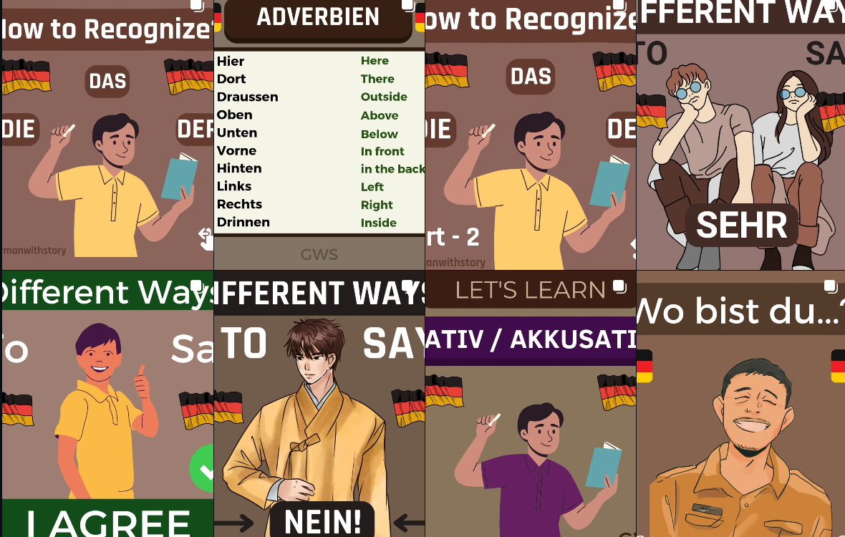
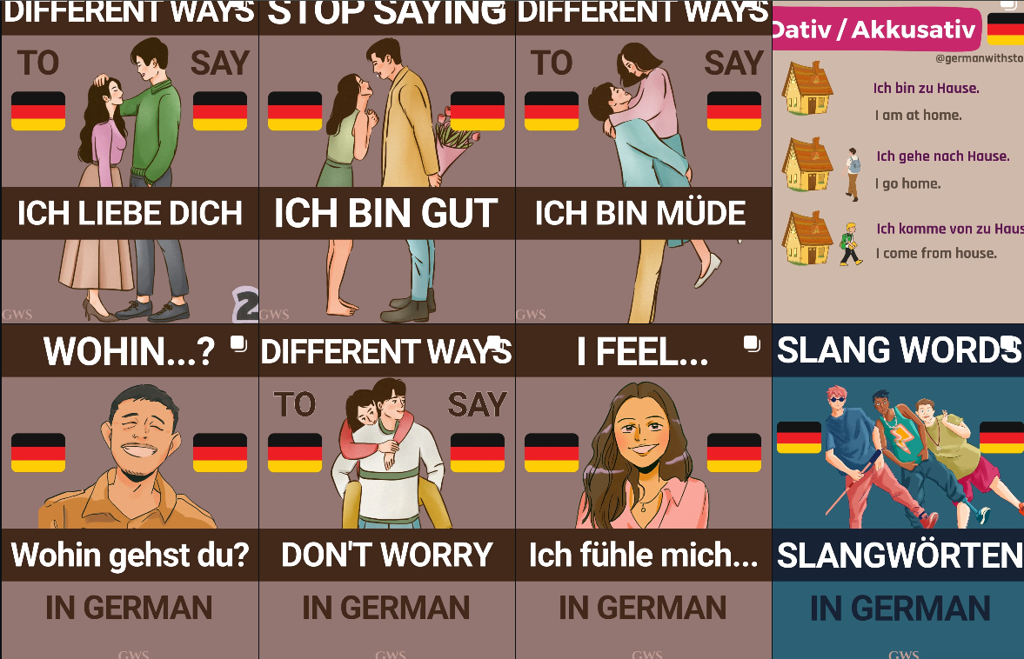

Slide 19
Görsel Tarama Modelleri ve Pareidolia
Göz İzleme Yolu (Scan Path): İnsan gözü kaotik değil, hiyerarşik bir düzende tarama yapar. Odak noktası daima merkezdeki görseldir (Visual Anchor), ardından üst başlık ve en son alt detay gelir. Tasarımın bu biyolojik tarama rotasına zıt olması, bilişsel yorgunluk yaratır. (F ve Z okuma tipleri)
Pareidolia ve Yüz Önceliği: Beynimizin fusiform yüz bölgesi (FFA), insan yüzlerini tanımak için özelleşmiştir. Bu yüzden gülen bir insan yüzü içeren kapaklar, nesnelere (Örn: Bayrak) göre çok daha yüksek bir "Durdurma Gücü"ne (Stopping Power) sahiptir. Kullanıcıyı durdurmak, tıklatmanın (CTR) ilk ve en kritik adımıdır.

Slide 20
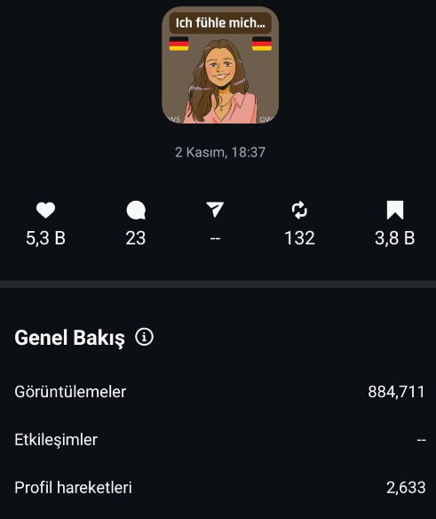
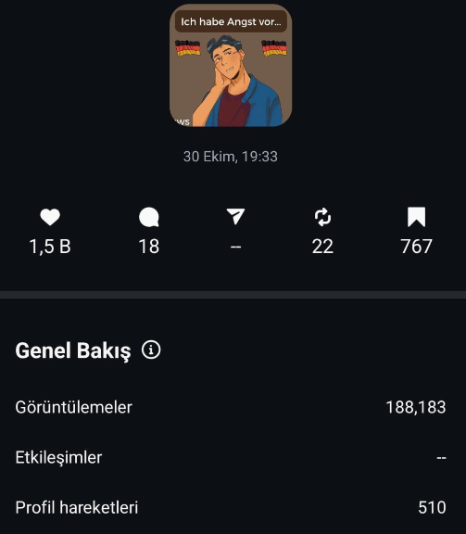

Slide 21
4- NÖRO-PSİKOLOJİK BAĞLILIK TASARIMI
Öz-Yeterlilik Algısı ve Dopaminerjik Ödül (Duolingo Etkisi)
Bilişsel Yük Teorisi ve Pasif Tüketim
Kayıptan Kaçınma ve Kabile Aidiyeti
İşitsel Çapalama ve Klasik Şartlanma

Slide 22
Öz-Yeterlilik Algısı ve Dopaminerjik Ödül
Öz-Yeterlilik (Self-Efficacy) İllüzyonu: İnsan beyni, kendini "yeterli" ve "zeki" hissettiren eylemlere bağımlılık geliştirir. Kullanıcıya çözemeyeceği karmaşık bilgi sunmak yerine, basit sorularla (Gamification) "başardım" hissi yaşatmak, ego tatmini sağlar.
Değişken Oranlı Pekiştirme: Tıpkı Duolingo'nun yaptığı gibi, kullanıcıya sürekli küçük başarılar (dopamin dozları) verip, araya nadiren zorlayıcı içerik koymak, beyindeki ödül merkezini (Nucleus Accumbens) aktif tutar. Kullanıcı, egosunu besleyen kaynağa (sizin hesabınıza) biyolojik bir sadakat geliştirir.

Slide 23
Bilişsel Yük Teorisi ve Pasif Tüketim
Pasif Alıcı Modu: Instagram kullanıcısı "aktif arayıcı" (Google kullanıcısı) değil, "pasif alıcı"dır. Beyin bu moddayken enerji tasarrufu yapar. Yüksek bilişsel yük (Cognitive Load) gerektiren karmaşık içerikler, beyinde "işlem hatası" yaratır ve kaçınma davranışını tetikler.
Bilgi Ekonomisi: İçerik, kullanıcının glikoz harcamadan tüketebileceği kadar basitleştirilmelidir. Bilgiyi "hap" (Snackable) formunda sunmak, kullanıcının analiz mekanizmasını devre dışı bırakarak mesajı doğrudan bilinçaltına iletmeyi sağlar.

Slide 24
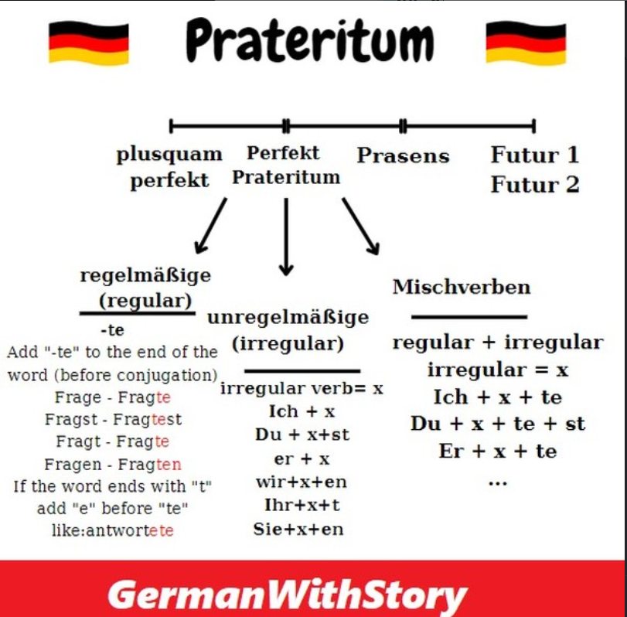
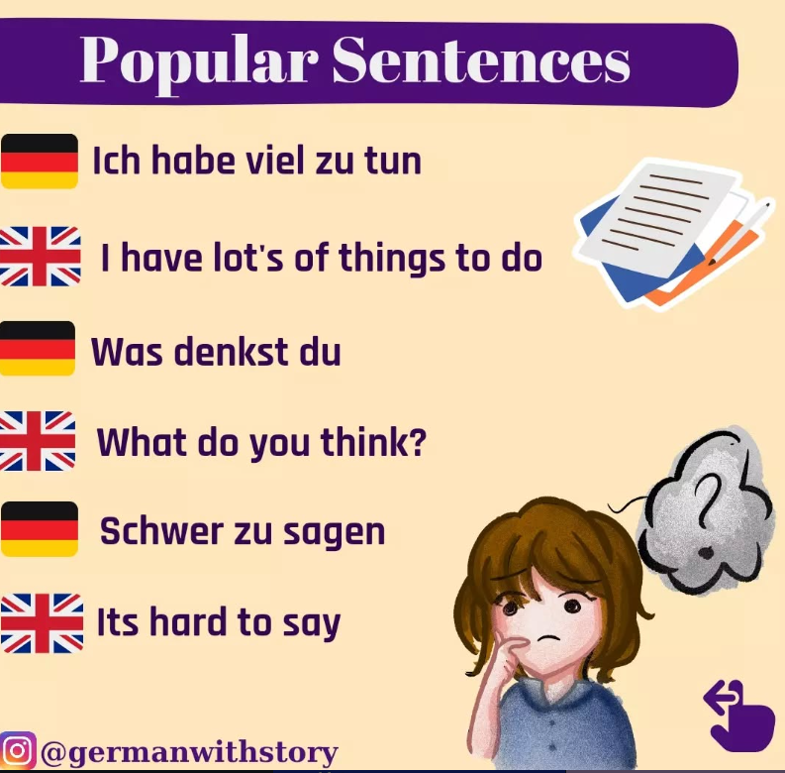

Slide 25
Kayıptan Kaçınma ve Kabile Aidiyeti
Kayıptan Kaçınma (Loss Aversion): Evrimsel psikolojide, bir şeyi kaybetme korkusu, bir şeyi kazanma arzusundan 2 kat daha güçlüdür. Özgün imgeler ve dil kullanarak yaratılan "Kabile Kimliği", kullanıcıda "Bunu takip etmezsem grubun dışında kalırım" (FOMO) korkusunu tetikler.
Kaynak İzleme Hatası (Source Monitoring Error): Kendine has renk ve font kullanımı, bir süre sonra o bilginin kaynağıyla bütünleşir. Başka bir içerik (çalıntı bile olsa) sizin marka kimliğinizle sunulduğunda, beyin orijinal kaynağı değil, görsel kodlamayı hatırlar ve sadakati görselin sahibine yönlendirir.

Slide 26


https://upload.wikimedia.org/wikipedia/commons/f/ff/2024_Disney_Channel_text_logo.svg
https://play-lh.googleusercontent.com/tw_coGKgk1K_zO-Ypf9zBKV1s-KT3dYN1MIUxIqtnbfmON5x_YmuoAr31gE4oSfJHNtA-aStTd-qe9R8S6NVyA

Slide 27
İşitsel Çapalama ve Klasik Şartlanma
İşitsel Aşinalık (Auditory Familiarity): İnsan beyni, tanıdık sesleri "güvenli" olarak kodlar. Trend olan bir müziği duymak, Pavlovyan bir şartlanma ile kullanıcının dikkatini videoya çabalar.
Duygusal Bulaşma: Müzik, limbik sistemi (duygusal beyin) doğrudan etkiler. Popüler ve sevilen bir sesi kullanmak, kullanıcının o sese karşı hissettiği pozitif duyguyu, hatalı atıf (Misattribution of Arousal) yoluyla sizin içeriğinize transfer etmesini sağlar.

Slide 28
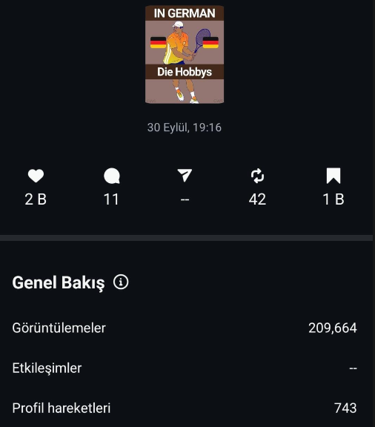
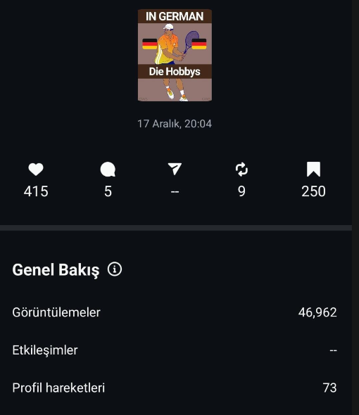
Daylight
Vivaldi-4 seasons

Slide 29
5-RETENTION MÜHENDİSLİĞİ VE VİRAL BULAŞICILIK
Dikkat Ekonomisi ve Sinaptik Budama
Duygusal Uyarılma ve "Rage Bait" (Öfke Yemi)
Evrensel Konular ve K-Faktörü (Bulaşıcılık)

Slide 30
Dikkat Ekonomisi ve Sinaptik Budama
Dikkat Süresi ve Mikro-Döngüler: İnsan beyni, ödül vermeyen uyaranı saniyeler içinde terk etmeye (Sinaptik Budama) programlıdır. Bunu engellemek için "Jump Cut" (Nefes boşluklarını kesme) ve "Dinamik Açılar" kullanarak görsel korteksi sürekli yeni uyaranla bombardımana tutulur.
Yapay Döngü (Artificial Looping): Açıklama kısmına (Caption) uzun ve merak uyandıran bir hikaye koymak, kullanıcı okurken videonun arka planda tekrar etmesini sağlar. Bu, algoritmaya "Yüksek İzlenme Süresi" sinyali gönderir. Beyin okumaya odaklanmışken, işitsel uyaranı (videodaki sesi) bilinçaltına işlemeye devam eder.

Slide 31
Duygusal Uyarılma ve "Rage Bait" (Öfke Yemi)
Yüksek Uyarılma (High Arousal) Duyguları: Jonah Berger'in araştırmalarına göre; öfke, şaşkınlık ve korku gibi yüksek uyarılma yaratan duygular, paylaşma dürtüsünü tetikler. İçerikte kasıtlı yapılan ufak bir hata, izleyicideki "Düzeltme Dürtüsü"nü (Correction Impulse) aktive eder.
Sosyal Statü Sinyalleme: İnsanlar neden yorum yapar? Genellikle zekalarını kanıtlamak veya bir hatayı düzelterek sosyal statü kazanmak için. "Rage Bait" (Öfke Yemi) stratejisi, izleyicinin bu evrimsel "statü arayışı" zaafını kullanarak etkileşim oranını manipüle eder.

Slide 32
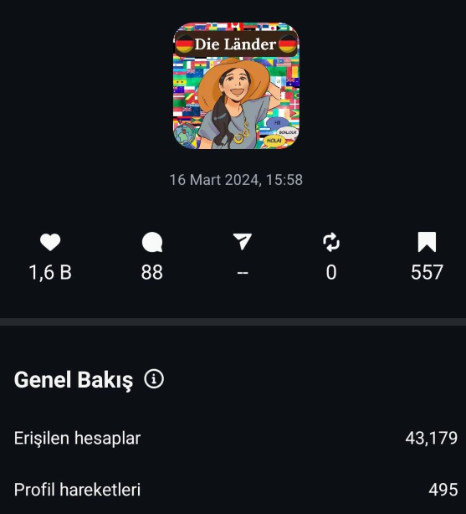

Slide 33
Evrensel Konular ve K-Faktörü (Bulaşıcılık)
Evrimsel Öncelikler: Beynimiz; hayatta kalma, üreme (ilişkiler) ve sosyal hiyerarşi ile ilgili konulara öncelik verecek şekilde evrimleşmiştir. Bu yüzden "Aşk/İlişki" temalı içeriklerin Viralite Katsayısı (K-Factor), teknik veya soyut konulara göre biyolojik olarak daha yüksektir.
Kolektif Bilinçdışı: Bu konular, Jung'un "Kolektif Bilinçdışı" dediği ortak insanlık mirasına hitap eder. Bu içerikler, özel bir bilgi birikimi gerektirmediği için "Giriş Bariyeri" yoktur ve maksimum kitleye (En Geniş Gen Havuzu) yayılabilir.

Slide 34
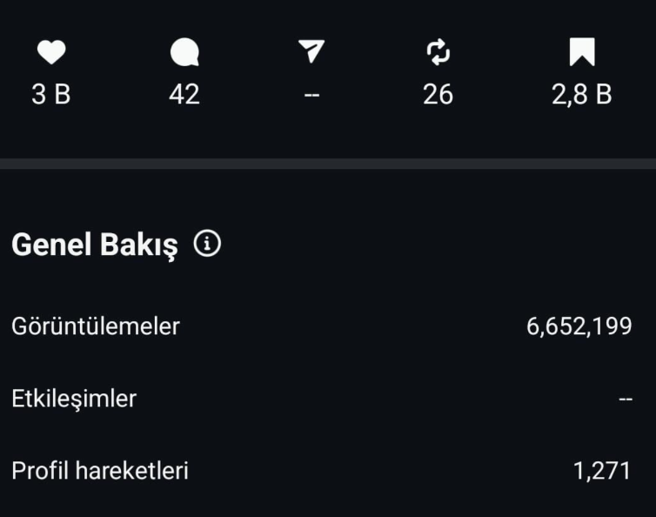
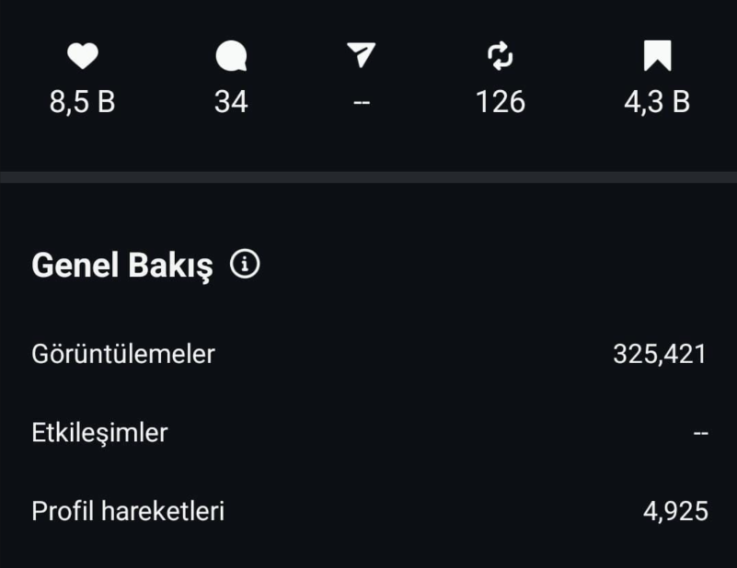

Slide 35
6- POPÜLASYON DİNAMİĞİ VE SÜRDÜRÜLEBİLİRLİK
r/K Seçilim Teorisi ve Üreme Stratejileri
Sosyal Tımar (Grooming) ve Yakınlık Sinyalleri
Apoptoz (Programlı Hücre Ölümü) ve Veri Hijyeni
Simbiyozdan Otonomiye (Kanal Kullanımı)

Slide 36
r/K Seçilim Teorisi ve Üreme Stratejileri
r-Stratejisi (Reels): Ekolojide r-seçilimli türler (örneğin böcekler), çok sayıda yavru üretir ama yavrularına yatırım yapmaz. Reels, bizim r-stratejimizdir; amacı milyonlarca kişiye (soğuk kitle) ulaşmaktır. Erişim yüksektir ama sadakat (hayatta kalma oranı) düşüktür.
K-Stratejisi (Carousel/Post): K-seçilimli türler (örneğin filler), az yavru üretir ama onlara yüksek yatırım yapar. Kaydırmalı Postlar, bizim K-stratejimizdir; amacı mevcut takipçiyi eğitmek ve sadık bir topluluk oluşturmaktır. Sağlıklı bir hesap, r ve K stratejilerini dengeli kullanan bir ekosistemdir.

Slide 37
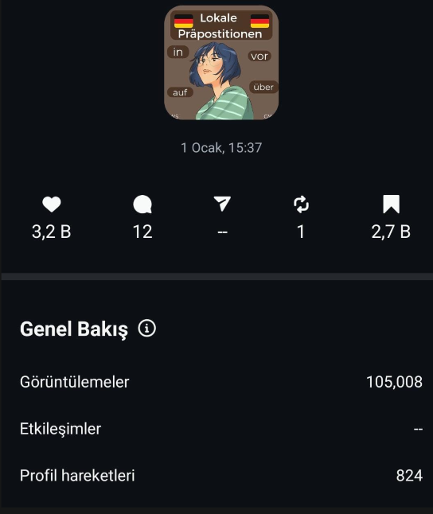
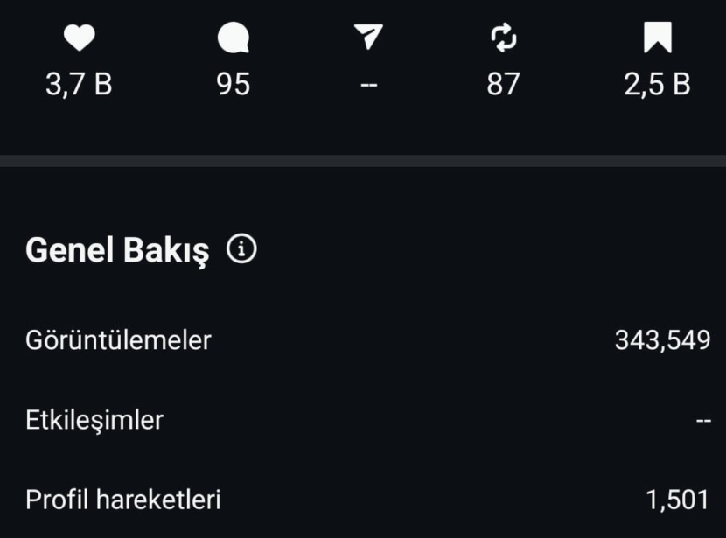

Slide 38
Yakınlık Sinyalleri
Yakınlık Algoritması: Takipçinin ankete tıklaması gibi düşük eforlu bir eylem, algoritmaya "Biyolojik Yakınlık" sinyali gönderir. Bu etkileşim, hesabın gelecekteki içeriklerinin o kişinin akışında (Feed) önceliklendirilmesini, yani sürünün merkezinde kalmasını garantiler.

Slide 39
Apoptoz ve Nicelik-Nitelik
Apoptoz (Apoptosis): Biyolojik organizmalar, hasarlı veya işlevsiz hücreleri kontrollü bir şekilde öldürerek bütünü korurlar. Hesabımızda da "İçerik Apoptozu" uygularız. Ne zamanki kendi bütünlüğümüzü oluştururuz o noktada takip ettiğimiz hesapları takip etmemize gerek kalmaz ve organik görünüm elde ederiz.
Veri Budaması (Pruning): 10.000 takipçiden sonra, düşük performans gösteren (tutanmamış) içerikleri arşivlemek ve etkileşimsiz kitleyi temizlemek, profilin "Niteliğini" (Quality) artırır. Bu, yeni gelen ziyaretçiye sadece kaliteli içeriklerin üretildiği sinyalini verir.

Slide 40
Simbiyozdan Otonomiye (Kanal Kullanımı)
Parazitik Bağımlılık: Başlangıçta hesap, algoritmanın (Konakçı) üzerinde yaşayan bir parazit gibidir; algoritma beslemezse ölür.
Otonom Sistem: Yayın Kanalları (Broadcast Channels), bu bağımlılığı kırmanın yoludur. Kitlenizi algoritmanın filtrelerinden bağımsız, doğrudan ulaşabileceğiniz bir alana taşımak, hesabın "Bağımsız Bir Organizma" haline gelmesini ve dış koşullar (algoritma güncellemeleri) değişse bile hayatta kalmasını sağlar.

Slide 41
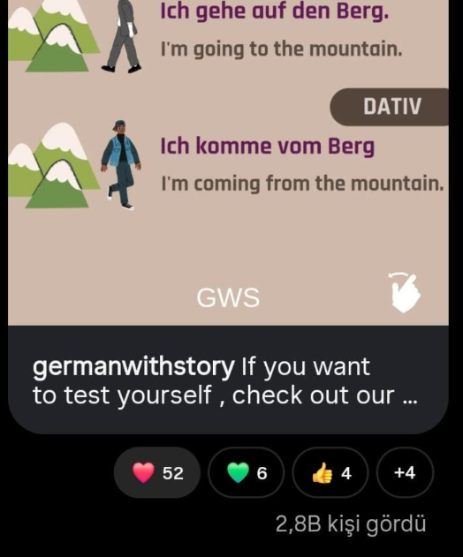
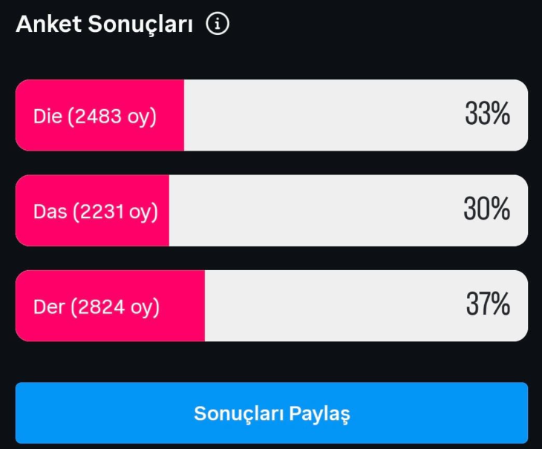

Slide 42
SON
Dinlediğiniz için Teşekkürler!

